Slide 1
Abrir proyecto Panther por primera vez. Se necesita Visual Studio 2008. (Extraer carpeta ‘All’)

Slide 2
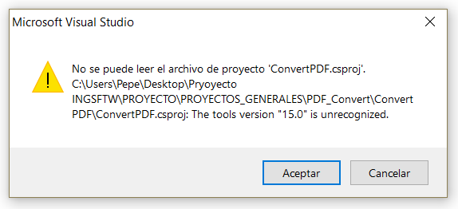
Al abrir el proyecto saldrán 4 errores similares, solo damos click en aceptar

Slide 3
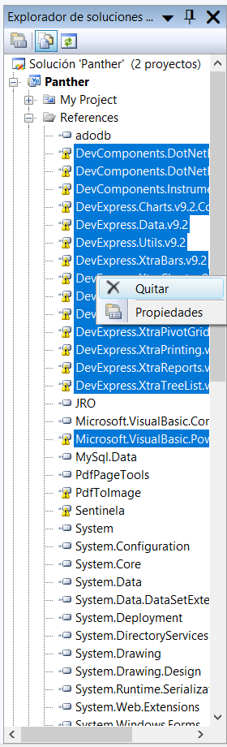
En el explorador de soluciones tenemos advertencias que no nos dejaran ejecutar el programa, necesitamos eliminarlas y volverlas a cargar Seleccionamos las referencias, damos click derecho y click en ‘Quitar’

Slide 4
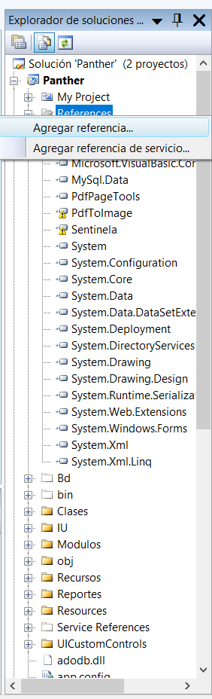
Para agregar nuevas referencias damos click derecho en ‘References’->’Agreagar referencia…’

Slide 5
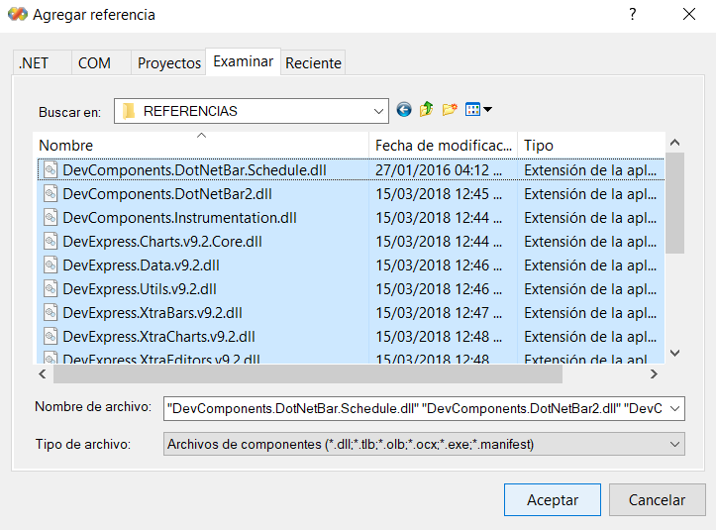
Nos vamos a la pestaña ‘Examinar’ y seleccionamos la ruta en donde se encuentran las referencias ‘PROYECTO\REFERENCIAS’; seleccionamos todas y damos click en aceptar

Slide 6
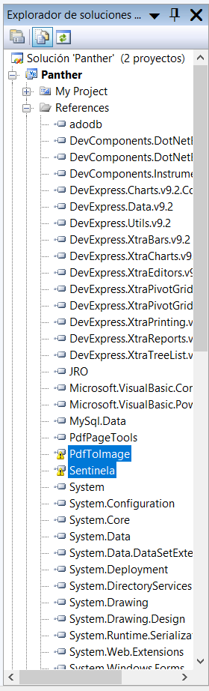
Repetimos los mismo pasos para ‘PdfToImage’ y ‘Sentinela’ (los quitamos de referencias)

Slide 7
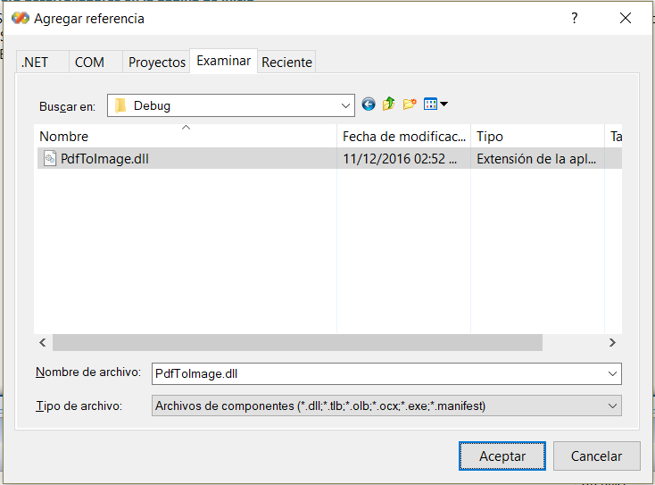
Pestaña ‘Examinar’ Ruta ‘PROYECTOS_GENERALES\PDF_Convert\PdfToImage\bin\Debug’ Seleccionamos el archivo y damos click en aceptar

Slide 8
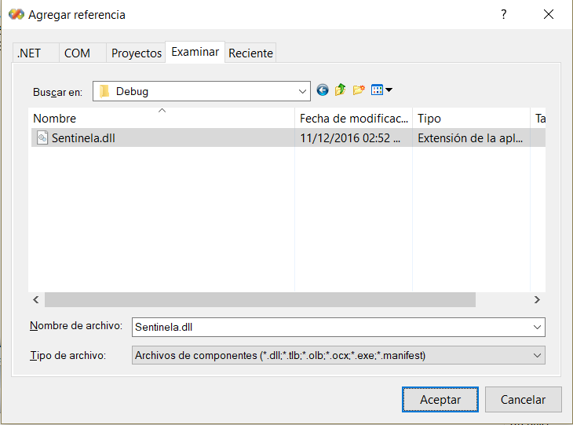
Pestaña ‘Examinar’ Ruta ‘PROYECTO\PROYECTOS_GENERALES\Sentinela\bin\Debug’ Seleccionamos el archivo y damos click en aceptar

Slide 9
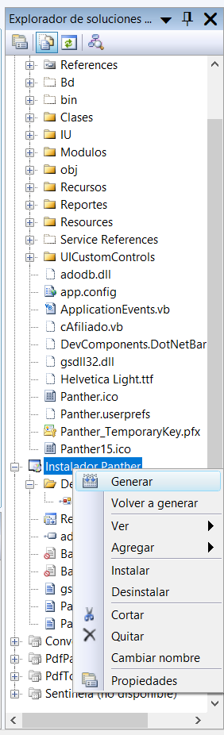
Al terminar la carga las referencias damos click derecho en ‘Instalador Panther’->’Generar’

Slide 10
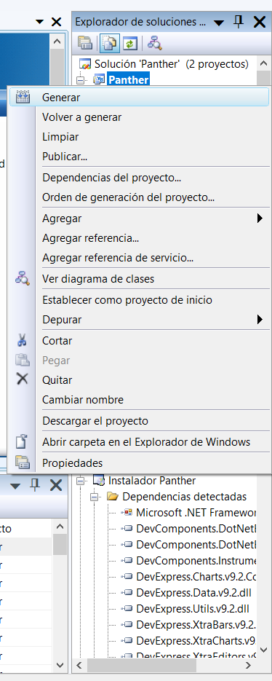
Cuando termine de generar el ‘Instalador Panther’ nos dirigimos (y damos click derecho) a ‘Panther’-> ‘Generar’

Slide 11
Ejecutar y listo

